Slide 1
Научная аппаратура КЭ «Конвергенция» на РС МКС на российском сегменте МКС
Кузьмин А.В., Садовский И.Н., Сазонов Д.С., Стерлядкин В.В., Пашинов Е.В., Хапин Ю.Б., Шарков Е.А.
Институт космических исследований РАН

Slide 2
Определение детальных профилей температуры и влажности атмосферы при исследовании генезиса атмосферных катастроф
Наименование КЭ:
Шифр – «Конвергенция»
Постановщик КЭ
Институт космических исследований РАН

Slide 3
Цель космического эксперимента
Исследование основ зарождения и эволюции крупномасштабных кризисных атмосферных процессов типа тайфунов и тропических циклонов как одних из основных элементов в формировании глобального массо- и влагообмена в системе океан-атмосфера
Проведение исследований по круглосуточному обнаружению вспышек молний, определение энергетических, пространственных и временных характеристик вспышек молний, определение зон грозовой деятельности

Slide 4
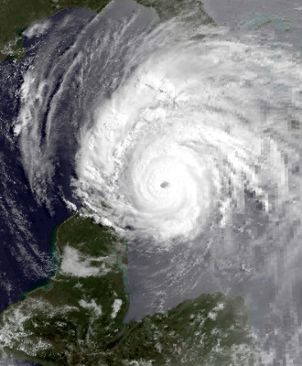
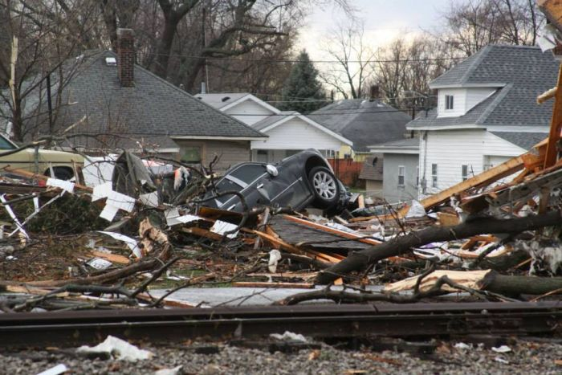
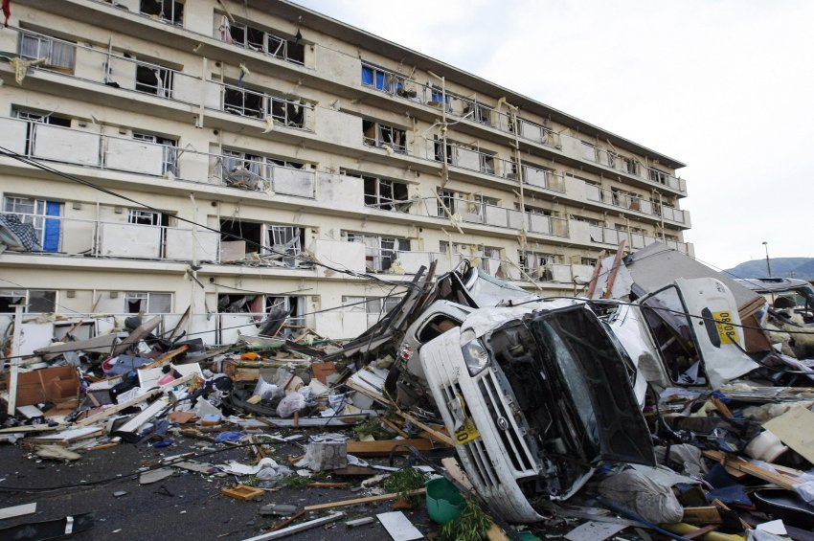
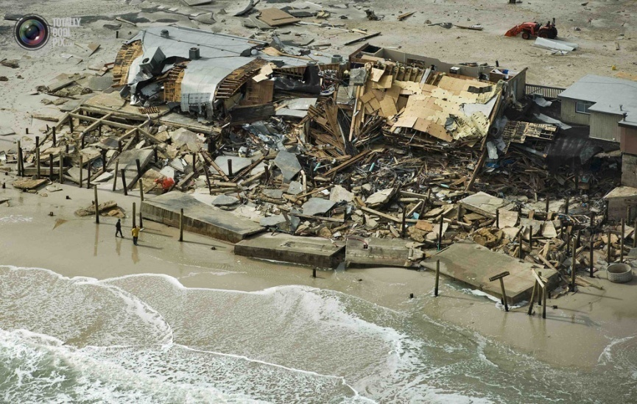
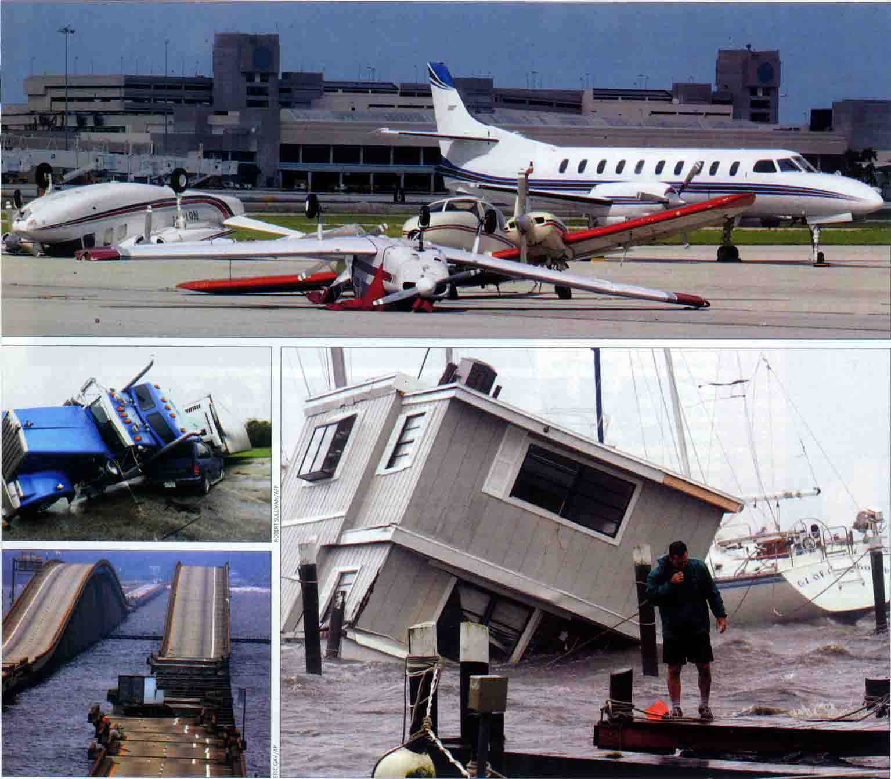
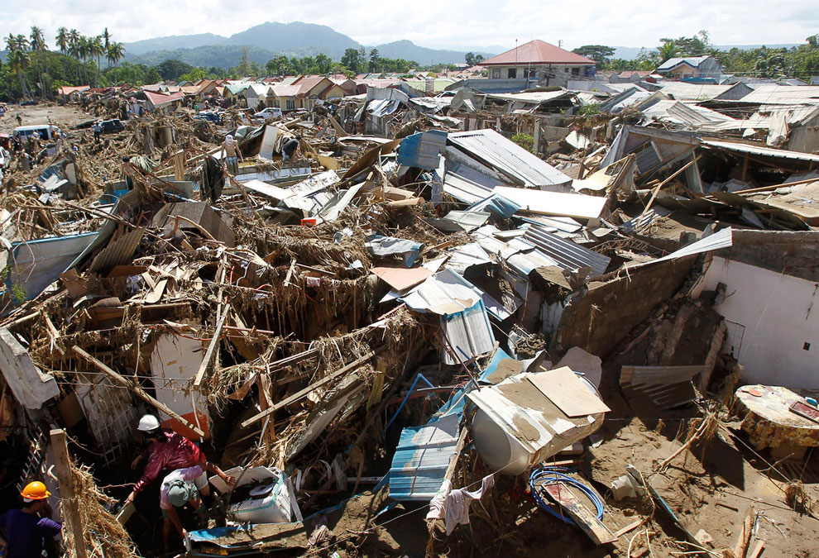
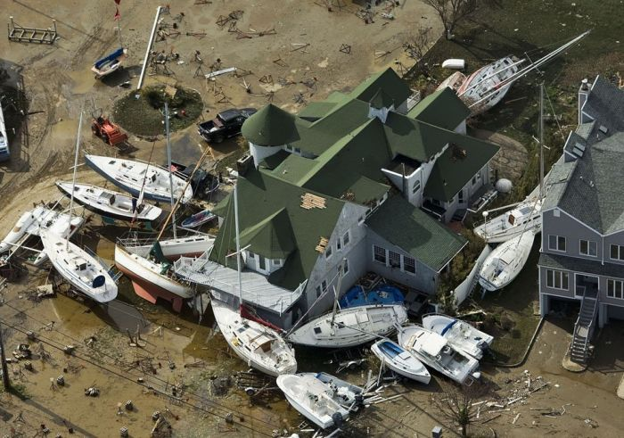
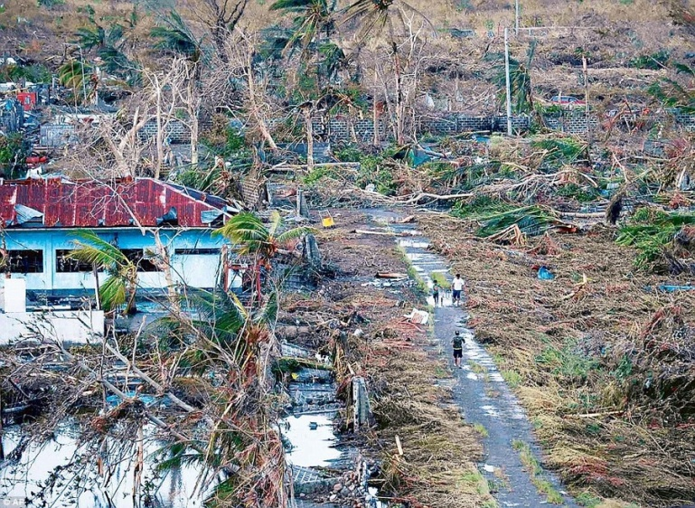
Обоснование необходимости КЭ
Последствия атаки тропических циклонов

Slide 5
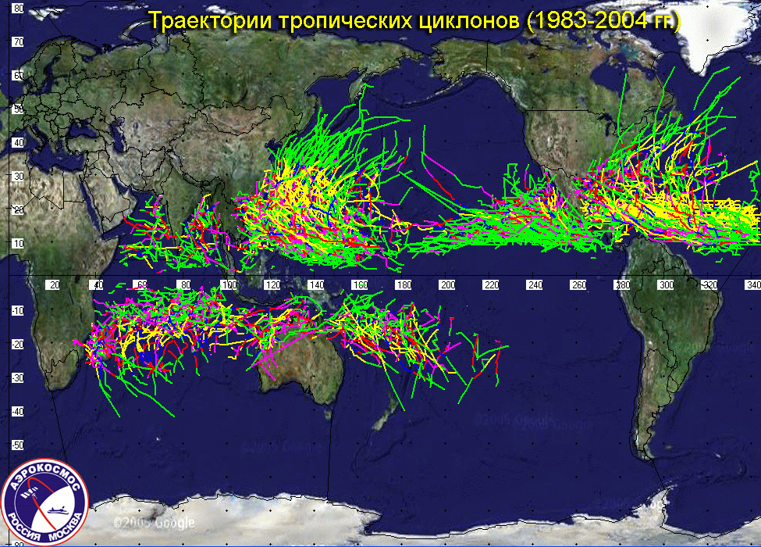
1,64
цик./сут.

Slide 6
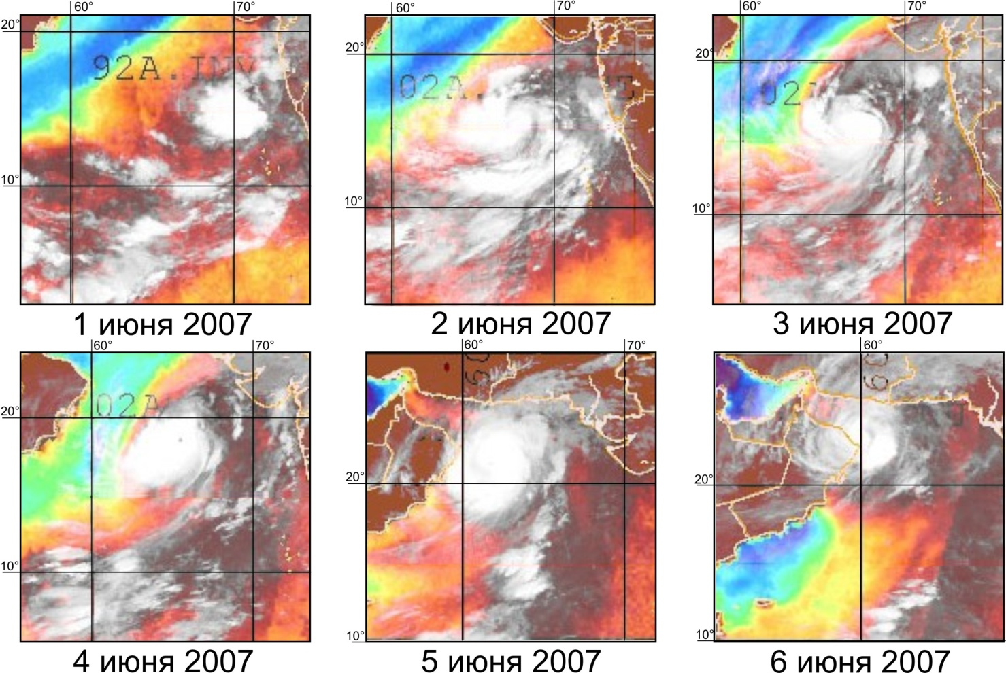
Поле интегрального водяного пара и облачные системы ТЦ Gonu (1-6 июня 2007г.) по данным ИСЗ Meteosat-7 и DMSP

Slide 7
Экспериментально показано:
Необходимое условие генезиса ТЦ – наличие поля интегрального водяного пара выше 60 кг/ кв. м.
Необходимое условие существования и интенсификации ТЦ - наличие джетового моста с экваториальным материнским полем интегрального водяного пара.
Разрыв джетового моста приводит к немедленной диссипации ТЦ.
Необходим учет двухкомпонентной структуры ТЦ: облачные массы и поле водяного пара.
Эффекта выброса поля водяного пара в средние широты как механизм выноса скрытой энергии из экваториального материнского поля водяного пара.
Восстановление поля интегрального водяного пара происходит механизмами широтного переноса за срок порядка суток.
Оценка энергосодержания скрытой теплоты материнской экваториальной зоны ВЗК составляет около 100 млн. ПДж с вариациями около 1 процента.

Slide 8
Для проведения КЭ «Конвергенция» устанавливаются:
Сканирующий микроволновый радиометр-спектрометр (МИРС)
МИРС предназначен для измерения радиотеплового излучения атмосферы Земли и её поверхности в микроволновом диапазоне частот от 6,8 до 200 ГГц и представляет собой многоканальный радиометр панорамного типа обзора со сканированием пространства лучами, вращающимися вокруг направления в надир под постоянным углом 48-50° (коническое сканирование) с периодом 1,3 с. При таком способе обзора поверхности Земли для высоты орбиты космического аппарата 410 км полоса обзора составит 830 км.
Детектор молний (ДМ)
ДМ предназначен для обнаружения вспышек молний в полосе захвата 680 км (формат кадра 680×550 км), наблюдение вспышек молний ведётся в надир

Slide 9
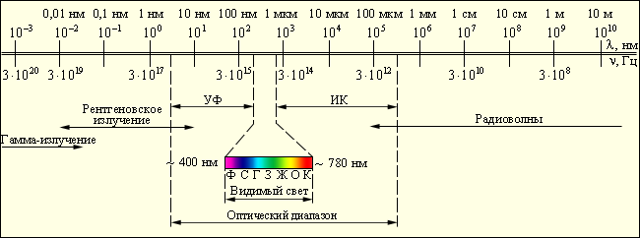
Этап Эскизного проекта
СЧ ОКР «Конвергенция»
Гамма детектор
Детектор Молний
Микроволновой Радиометр - Спектрометр

Slide 10
МИРС основные задачи
Высокоточные измерения абсолютных радиояркостных температур в диапазоне 6…220 ГГц с точностью не хуже 1 K;
Разрешение по поверхности 10 км;
Восстановление профилей влажности и температуры тропосферы на 8 –10 уровнях с относительной погрешностью не более 15 %;
Измерение скорости ветра над морской поверхностью с точностью 1…2 м/с по величине и 10…20° по направлению;
Измерение интегрального содержания атмосферного водяного пара от 10 до 80 кг/м² с относительной погрешностью не более 10 %;
Измерение интегрального содержания капельной влаги атмосферы от 0…2 кг/м² с относительной погрешностью не более 10 %;
Измерение интенсивности осадков в пределах 0…20 мм/ч с относительной погрешностью не более 10 %;
Измерение температуры поверхности океана (ТПО) с точностью не хуже 1 K и относительной погрешностью не более 0,1 K;

Slide 11
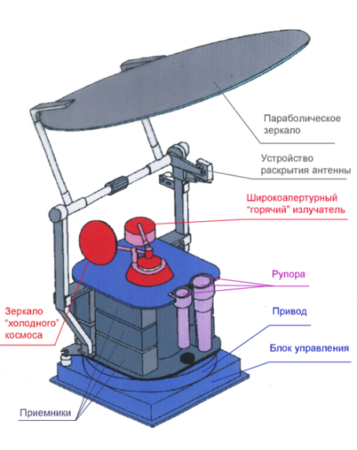
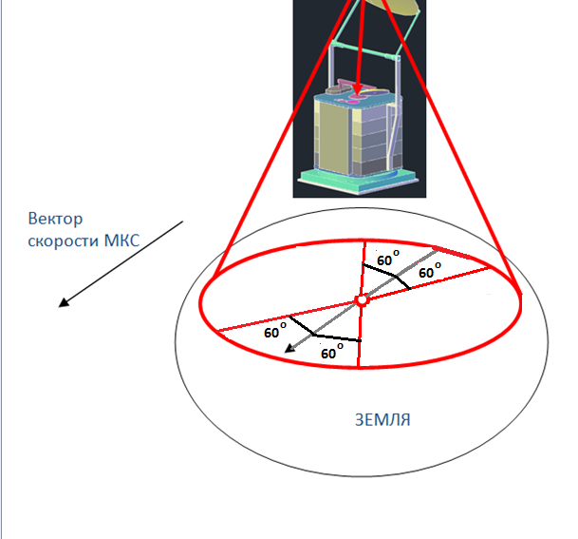
Общий вид МИРС
Основной принцип проектирования:
высокие точностные характеристики
Отсюда следует:
Точность поддержания периода вращения антенного модуля (1,3 ± 0,2·10⁻³)с или 0,2 мс за оборот;
Коэффициент рассеяния антенны 0,97 и уровень кроссполяризации -25 дБ для всех диапазонов;
Высокая чувствительность и точность радиометров полной мощности;
Калибровка на каждом обороте по БШИ и Зеркалу «холодного космоса»
Измерения в «переднем» и «заднем» секторах обзора, калибровка в боковых.

Slide 12
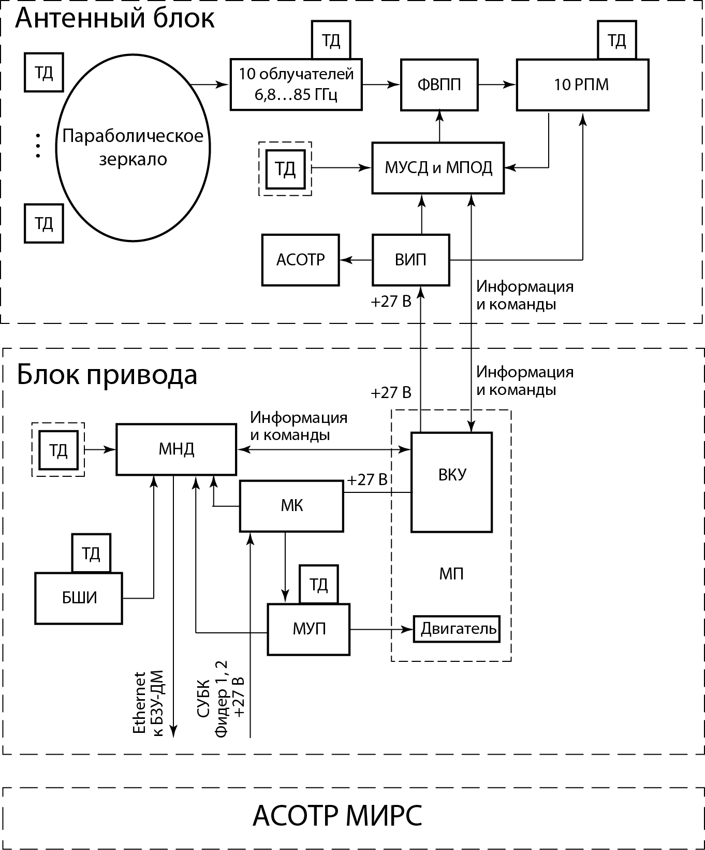

Функциональная схема МИРС

Slide 13
Радиометрические каналы
Номер | Частота, ГГц | Стабиль-ность, МГц | Полоса, МГц | Поляризация | Чувствитель-ность при τ= 1 с, К | Чувствитель-ность в элементе разрешения, К | Чувствитель-ность в элементе разрешения с поляриза-цией, К | Количество каналов
1 | 6,75 | ±25 | 500 | Г, В | 0,02 | 0,05 | 0,07 | 2
2 | 10,65 | ±25 | 100 | Г,В,±45° | 0,042 | 0,18 | 0,37 | 4
3 | 18,7 | ±25 | 200 | Г,В,±45° | 0,03 | 0,25 | 0,35 | 4
4 | 23,8 | ±10 | 400 | Г, В | 0,02 | 0,2 | 0,3 | 2
5 | 24,0 | ±25 | 250 | В | 0,025 | 0,26 | 0,26 | 1
6 | 24,5 | ±25 | 250 | В | 0,025 | 0,26 | 0,26 | 1
7 | 25,5 | ±25 | 250 | В | 0,025 | 0,26 | 0,26 | 1
8 | 26,5 | ±25 | 250 | В | 0,025 | 0,26 | 0,26 | 1
9 | 36,5 | ±50 | 2000 | Г,В,±45° | 0,01 | 0,16 | 0,33 | 4
10 | 52,8 | ±5 | 1 х 380 | Г | 0,033 | 0,7 | 0,7 | 1
11 | 53,596±0,115 | ±5 | 2 х 170 | Г | 0,035 | 0,75 | 0,75 | 1
12 | 54,4 | ±5 | 1 х 380 | Г | 0,033 | 0,7 | 0,7 | 1
13 | 54,94 | ±5 | 1 x 380 | Г | 0,033 | 0,7 | 0,7 | 1
14 | 55,5 | ±10 | 1 x 310 | Г | 0,036 | 0,8 | 0,8 | 1
15 | 57,290 | ±1 | 1 x 310 | Г | 0,036 | 0,8 | 0,8 | 1
16 | 88 | ±130 | 4000 | Г, В | 0,015 | 0,25 | 0,35 | 2
17 | 165,5 | ±130 | 3000 | Г, В | 0,02 | 0,4 | 0,6 | 2
18 | 183,3±0,3 | ±25 | 400 | Г | 0,05 | 1,2 | 1,2 | 1
19 | 183,3±1,0 | ±50 | 500 | Г | 0,045 | 1,0 | 1,0 | 1
20 | 183,3±1,8 | ±50 | 1000 | Г | 0,033 | 0,7 | 0,7 | 1
21 | 183,3±3,0 | ±70 | 1000 | Г | 0,033 | 0,7 | 0,7 | 1
22 | 183,3±4,5 | ±70 | 2000 | Г | 0,023 | 0,5 | 0,5 | 1
23 | 183,3±7,0 | ±70 | 2000 | Г | 0,023 | 0,5 | 0,5 | 1

Slide 14
Аналоги МИРС:
Американский прибор SSMIS впервые запущённый в 2003 году и в настоящее время работает на спутниках DMSPF16, F17, F18, F19;
Европейский прибор MHS, запущенный в 2005 году в настоящее время установлен на спутниках NOAA-18, NOAA-19, Metop-A, Metop-B;
Китайский прибор MWHS-1 впервые запущенный в 2008 году, в настоящее время установлен на двух спутниках FY-3A и FY-3B, работает совместно с температурным зондировщиком MWTS-1, который имеет всего 4 канала в полосе 50 – 58 ГГц.
Индийско-французский радиометр SAPHIR, работающий на спутнике MEGHA-TROPIQUES, имеет набор из шести каналов вблизи линии 183 ГГц, что позволяет восстанавливать влажность в шести атмосферных слоях;
Американский радиометр ATMS запущенный в 2011 году имеет большой набор каналов для зондирования не только влажности, но и других параметров системы океан атмосфера, в настоящий момент работает на спутнике Suomi NPP и считается на данный момент лучшим радиометром;
Китайские приборы MWHS-2 и MWTS-2 запущенные в 2013 году и практически полностью копируют ATMS. В настоящее время работают на спутниках FY-3C и FY-3D;
Российский прибор МТВЗА-ГЯ, запущенный 2014 году на спутнике Метеор-М №2, имеет 3 канала вблизи линии 183 ГГц и 10 температурных каналов в полосе 50 – 70 ГГц с геометрией конического сканирования с углом падения падения – 65 ̊.

Slide 15
Особенности МИРС
Прием поляризованного микроволнового излучения (три параметра Стокса) на трех частотах с целью определения скорости и направления приповерхностного ветра;
Использование дифференциальных измерений в полосе 23,8 – 26,5 ГГц для улучшения восстановления профиля влажности в нижних слоях тропосферы

Slide 16




Весовые функции водяного пара вблизи линии 183,31 ГГц
n | Частота, ГГц | Полоса, ГГц
1 | 165,5 | 3
2 | 183,31±7 | 2
3 | 183,31±4,5 | 2
4 | 183,31±3 | 1
5 | 183,31±1,8 | 1
6 | 183,31±1 | 0,5
7 | 183,31±0,3 | 0,4
Тропики, стандартная атмосфера;
Температура воздуха – 300 K;
Влажность – 19,00 г/м³ ;
Давление – 1013 мб;
Интегральная влажность – 41,4 кг/м².

Slide 17
Весовые функции дифференциальных каналов водяного пара вблизи линии 22 ГГц
Разность ν₁‑ν₂
1 ‑ ν₁=27,0 ГГц, ν₂=18,7 ГГц,
2 ‑ ν₁=27,0 ГГц, ν₂=26,0 ГГц,
3 ‑ ν₁=24,5 ГГц, ν₂=25,5ГГц;
Стандартная тропическая атмосфера, угол падения 53.1°.

Slide 18
Определение скорости и направления ветра по поляриметрическим измерениям
6.75 ГГц – Г,В
10.65 ГГц - Г,В,±45°
18.7 ГГц - Г,В,±45°
36.5 ГГц - Г,В,±45°

Slide 19
Использование частотных каналов МИРС
Восстановление профилей температуры тропосферы – 6 каналов вблизи 55 ГГц: 52.8, 53.596, 54.4, 54.94, 55.5, 57.290 ГГц
Измерение интегрального содержания атмосферного водяного пара – 18.7 и 23.8 ГГц;
Измерение интегрального содержания капельной влаги
атмосферы – 18.7, 23.8, 36.5, 88 ГГц;
Измерение температуры океана – 6.8 и 10.65 ГГц;
Измерение интенсивности осадков – 18.7, 23.8, 88 ГГц.

Slide 20
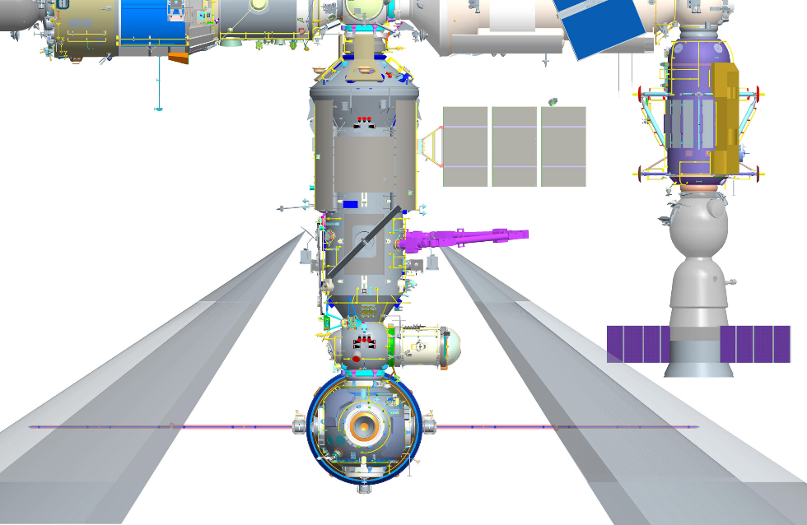
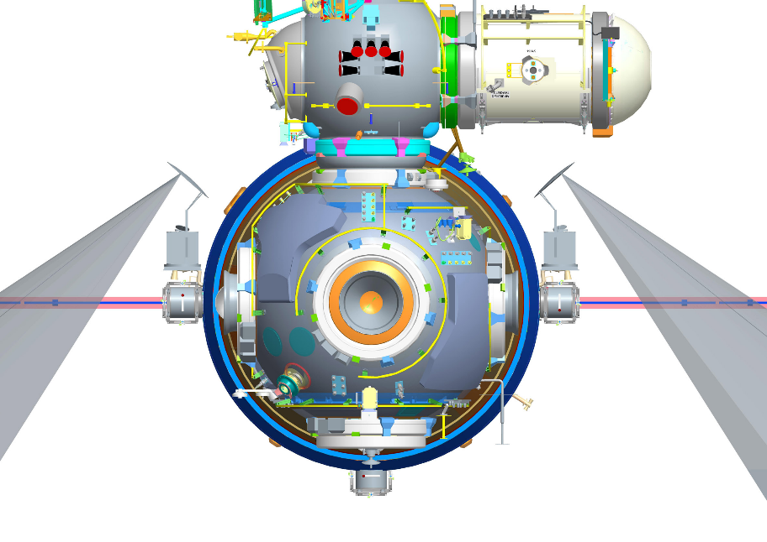
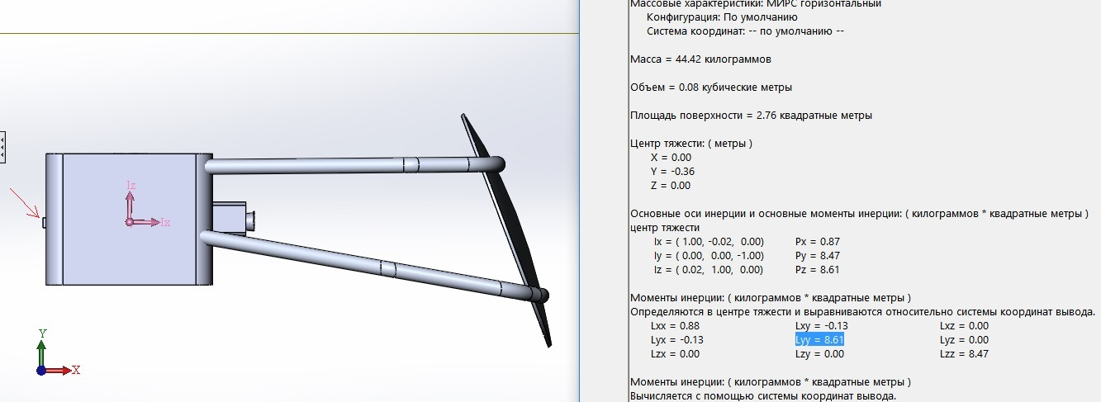
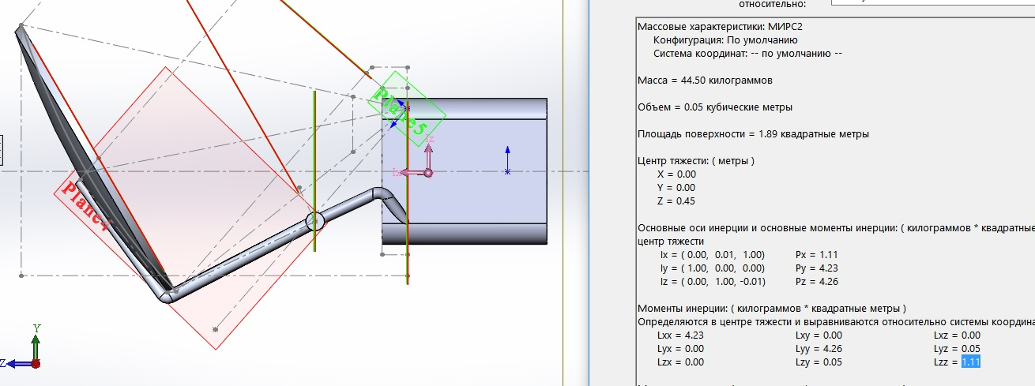
Установка МИРС на РС МКС
Модуль МЛМ
Модуль НЭМ
Горизонтальный варант МИРС
Вертикальный варант МИРС

Slide 21
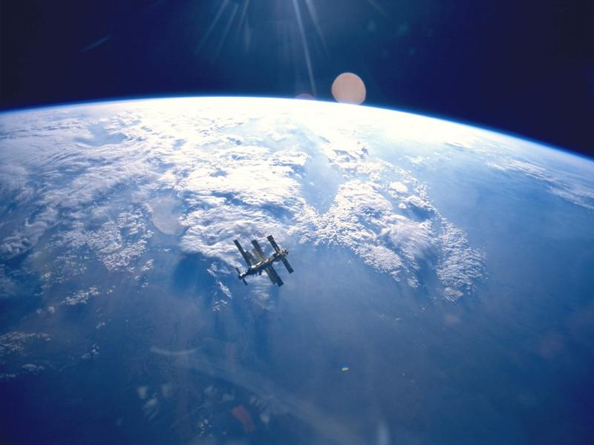
Спасибо за внимание!
Спасибо за внимание!

